Slide 1
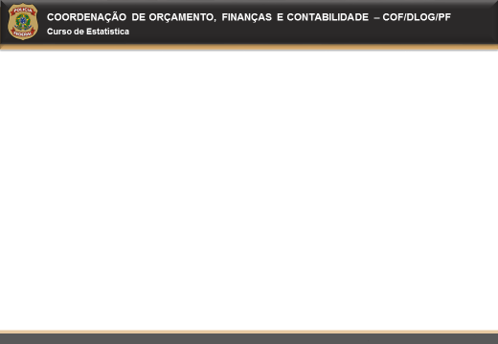
Objetivo da aula:
Geradores de sequências.
Estruturas de dados fator.

Slide 2
– Geradores de Sequência
A função seq ( ) permite uma maior flexibilidade na geração de uma sequencia de números.
Essa função tem 5 argumentos: from, to, by, length.out e along.with .
> seq (- 5, 5, by=0.2 )
> seq (length.out = 51, from = -5 , by=.2)
> x<- -5:10 ; seq(along.with = x)

Slide 3
– Geradores de Sequência
A função rep ( ) replica os elementos de um vetor.
Essa função apresenta 4 argumentos: x , times, length.out e each.
> x <- 1:3
> rep ( x , times = 5 )
> rep ( x , each = 5 )
> rep ( x , length.out= 5 )

Slide 4
– Estrutura de Dados
Fator é estrutura útil para armazenar dados ordinais ou nominais.
A função factor ( ) converte um vetor em um fator , tem 3 três argumentos:
x - vetor que será convertido em fator.
levels – indicar as categorias ou níveis do fator.
labels – nomeia os níveis.

Slide 5
– Estrutura de Dados
Exemplo: Transformar a área de conhecimento em fator.
area <- c(1,1,2,1,2,2,1,1)
area <- factor ( area ,
levels = c(1,2,3),
labels = c(“Humanas”, “Exatas”, “Saúde”))
Experimente:
mean (area)
sum(area)
area * 2

Slide 6
– Estrutura de Dados
Data Frame é uma estrutura de dados retangular, as colunas as variáveis e as linhas as observações.
A forma mais comum de criar um data frame é por meio da leitura de dados armazenados em outros arquivos, como txt ou xlsx.
A função data.frame() cria um data frame a partir de vetores ou fatores.

Slide 7
– Estrutura de Dados
idade <- c(18, 17, 19, 21, 22, 25, 18, NA)
area <- c(1,1,2,1,2,2,1,1)
genero <- c("f","m","f","f","m","f","m","f")
area <- factor ( area ,
levels = c(1,2,3),
labels = c("Humanas", "Exatas", "Saude"))
dados <- data.frame ( area, genero, idade)
dados

Slide 8
FIM !

